Slide 1
Министерство образования и науки РФ
Федеральное государственное бюджетное образовательное учреждение высшего образования «Глазовский государственный педагогический институт им. В. Г. Короленко»
Факультет информатики, физики и математики
Программа для работы с базой данных Ломбард
Разработал студент 33 группы
Гагочкин Дмитрий

Slide 2
База данных — некоторый набор перманентных (постоянно хранимых) данных, используемых прикладными программными системами какого-либо предприятия.
Функционал это часть программы, выполняющее конкретную функцию.

Slide 3
Технический прогресс всегда двигал бизнес сферу вперед и те предприятия, которые не успевает за техническим прогрессом не редко остаются не удел. Как следствия этого сейчас редко можно встретить компании, предприятия, и тем более корпорации, которые не жалуют прогрессивные технологии и при этом могут конкурировать с современными предприятиями, которые используют все плюсы технического прогресса. Такая технология как базы данных это давно не новая технология и по этому
на многих предприятиях является очень важным аспектом. Даже если у вас скромный бизнес вам все равно может пригодиться СУБД. СУБД может существенно облегчить работу предприятия, а самое главное увеличить скорость работы.

Slide 4
MySQL
Базы данных, и, в частности, язык SQL - гениальное изобретение человечества. Это совершенно иной подход к хранению и обработке данных, чем столетиями использовавшиеся последовательные списки. Именно в подходе к хранению данных и кроется как мощь БД, так и ошибки начинающих пользователей, путающих её с привычным списком

Slide 5

Код программы был разработан в Lazarus

Slide 6
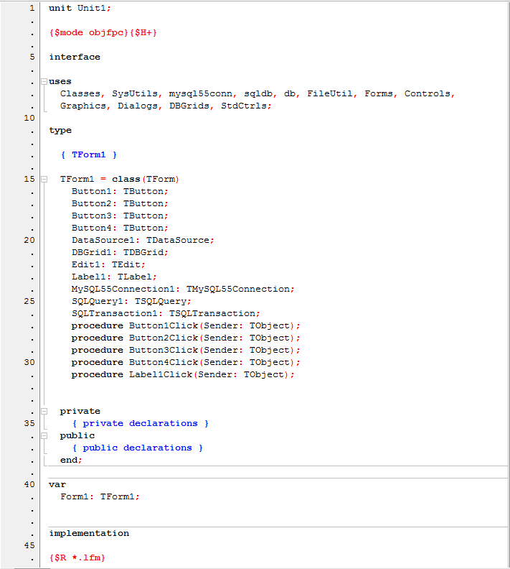
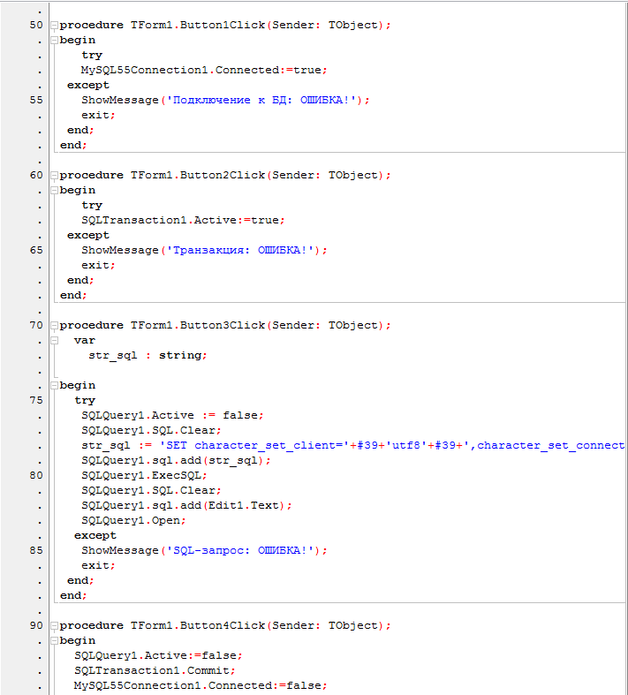
Код программного продукта.

Slide 7
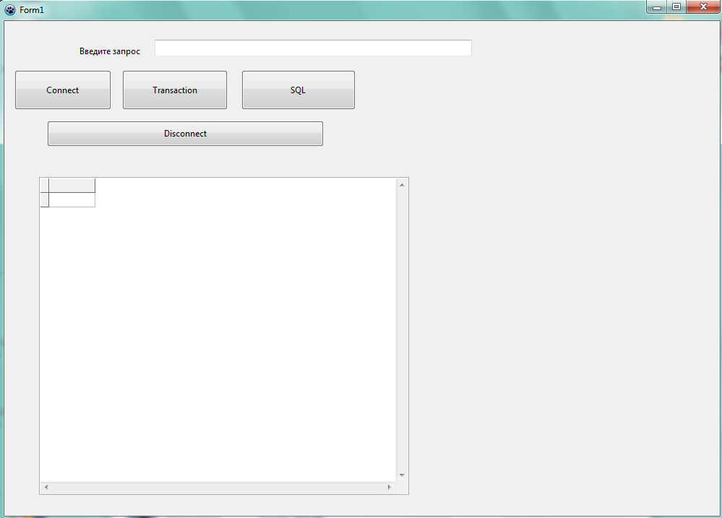
Результат
.

Slide 8
Заключение.
В результате проделанной работы разработал программный продукт , позволяющий открывать базу данных и вносить в нее изменения, путем ввода sql-комманд.

Slide 9
Спасибо за внимание.

